Slide 1
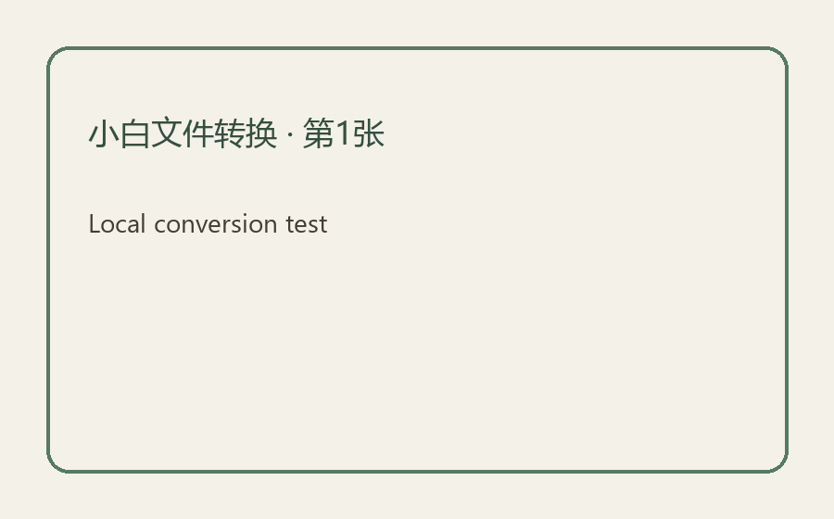
小白转换测试 · 第1页

Slide 2
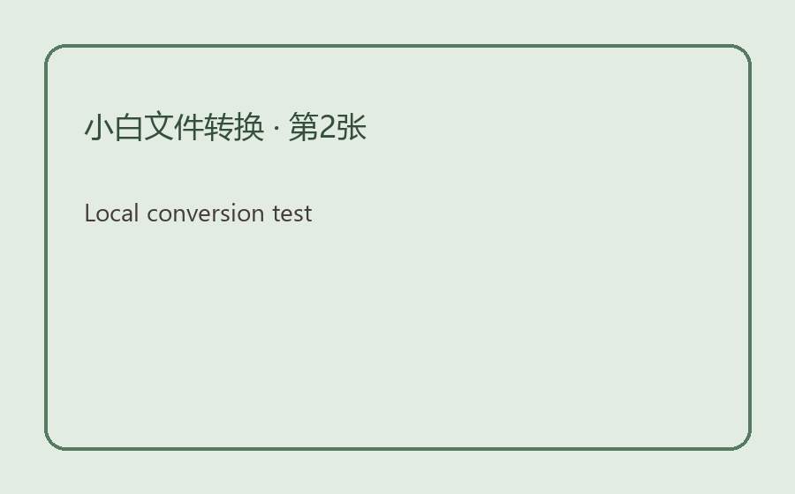
小白转换测试 · 第2页

